Slide 1
物理课大作业—18342138—zzm

Slide 2
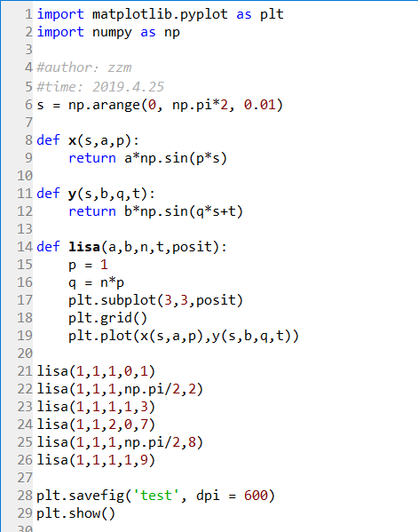
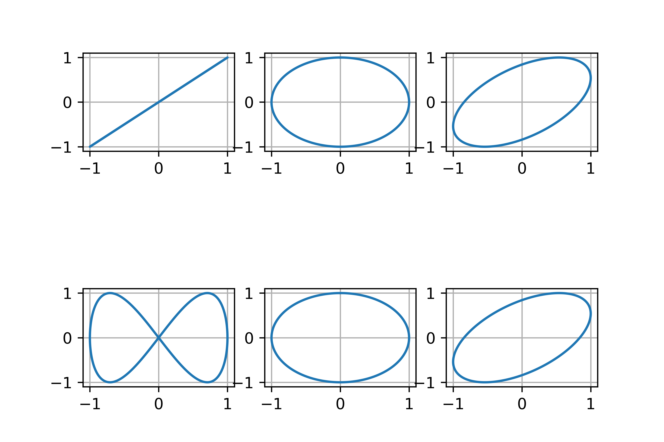
静态版李萨如：

Slide 3
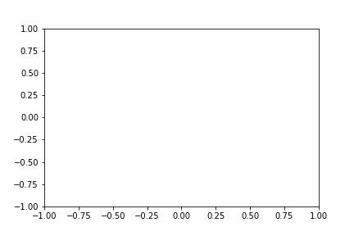
动态版李萨如：同频率，不同相位
相位差：β1-β2 = 0 | 相位差：β1-β2 = Π/4

Slide 4
相位差：β1-β2 = Π/2 | 相位差：β1-β2 = 3Π/4

Slide 5
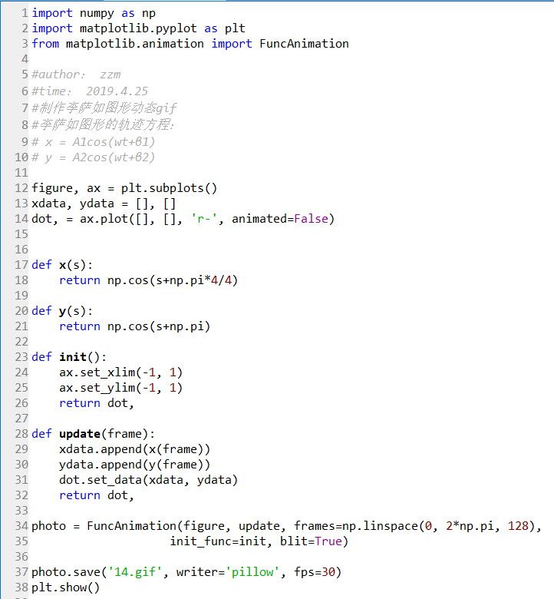
相位差：β1-β2 = Π

Slide 6
动态版李萨如：不同频率，不同相位
频率比：v1:v2=2:1 相位差：β1-β2 = 0 | 频率比：v1:v2=2:1 相位差：β1-β2 = Π/4

Slide 7
频率比：v1:v2=2:1 相位差：β1-β2 = Π/2 | 频率比：v1:v2=2:1 相位差：β1-β2 = 3Π/4

Slide 8
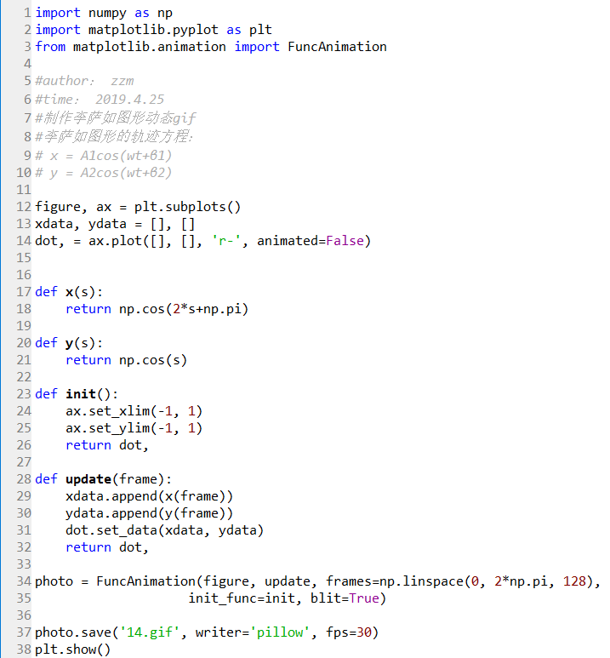
频率比：v1:v2=2:1 相位差：β1-β2 = Π

Slide 9
频率比：v1:v2=3:1 相位差：β1-β2 = 0 | 频率比：v1:v2=3:1 相位差：β1-β2 = Π/4

Slide 10
频率比：v1:v2=3:1 相位差：β1-β2 = Π/2 | 频率比：v1:v2=3:1 相位差：β1-β2 = 3Π/4

Slide 11
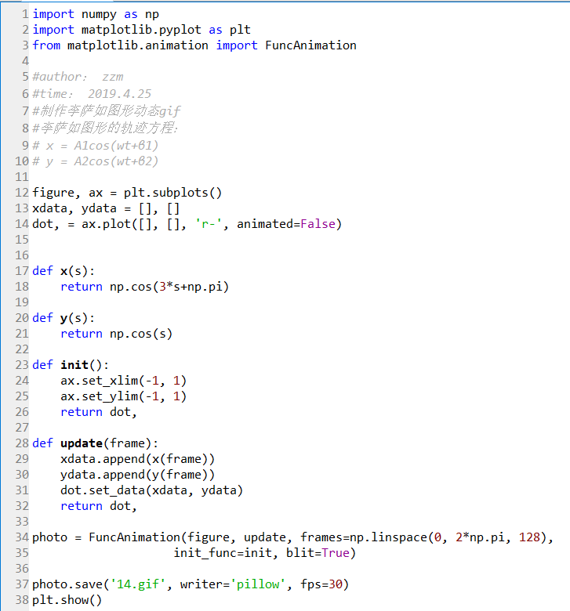
频率比：v1:v2=3:1 相位差：β1-β2 = Π

Slide 12
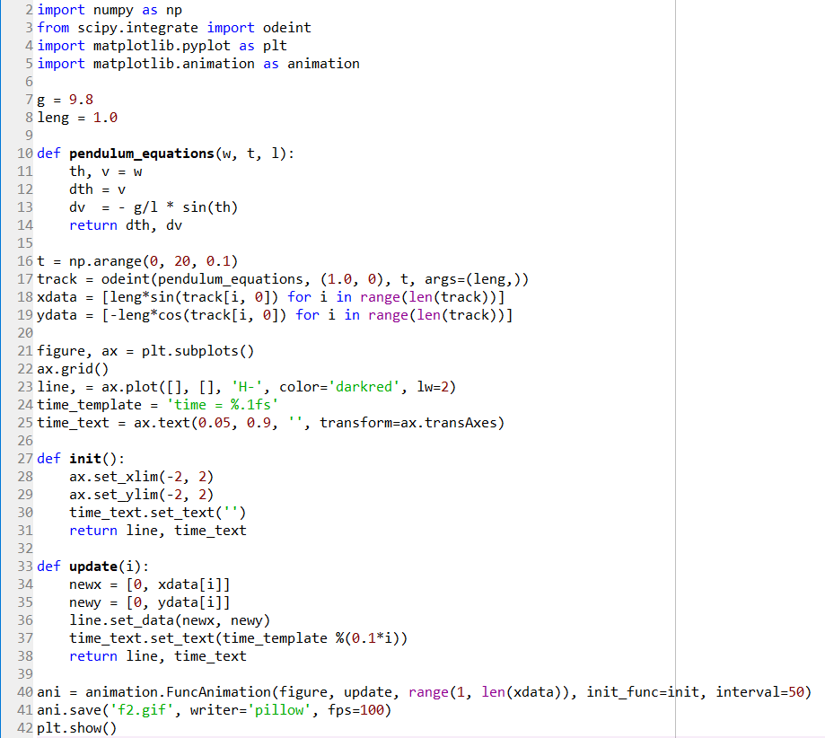
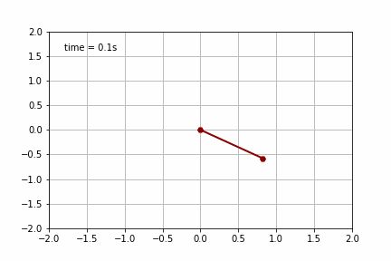
单摆：

Slide 13
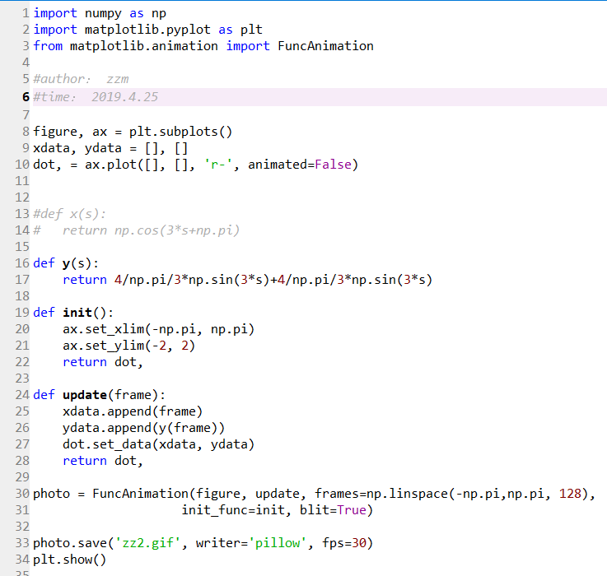
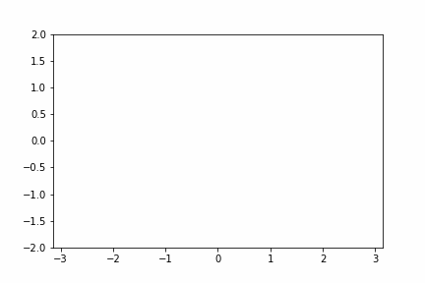
振动的分解：

